Slide 1
ChatGPT 사용 매뉴얼
사용자 가이드
2025. 09. 26. 금

Slide 2
01
로그인
02
ID 검증방법
03
계정 병행 사용(동일 브라우저 사용 시)
04
GhatGPT Team 기능 사용방법
05
채팅내용 삭제 방법
06
프로젝트 사용방법

Slide 3
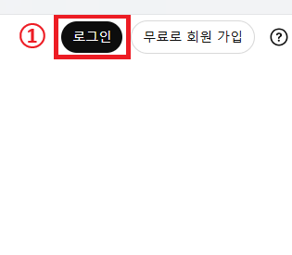
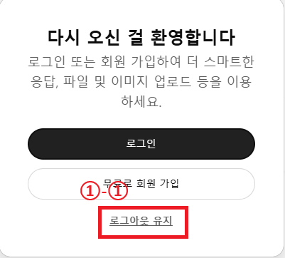
ChatGpt 사용 매뉴얼
01. 로그인
1. https://chatgpt.com 사이트 접속
2. 화면의 우측 상단에 ①로그인 버튼을 클릭
※ 기존에 다른 계정으로 로그인 되어 있을
경우 ①-① 로그아웃 유지 버튼을 클릭 후 진행
로그아웃 유지 후 ID 검증이 필요한 경우
7Page 02.ID 검증방법 참조

Slide 4
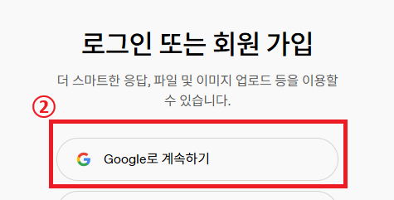
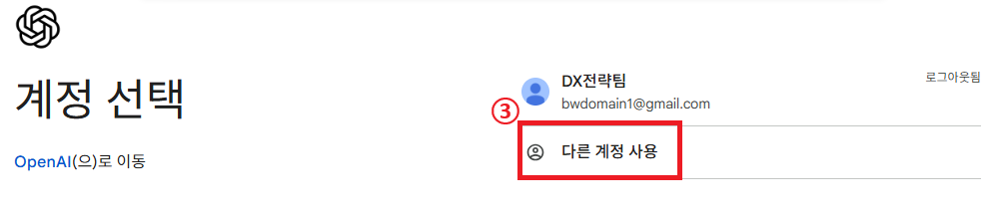
ChatGpt 사용 매뉴얼
01. 로그인
3. ②Google로 계속하기 버튼을 클릭
4. ③ 다른 계정 사용 버튼을 클릭

Slide 5
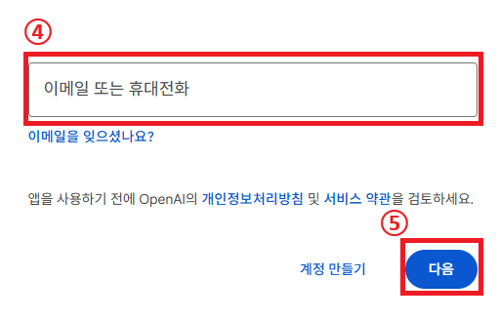
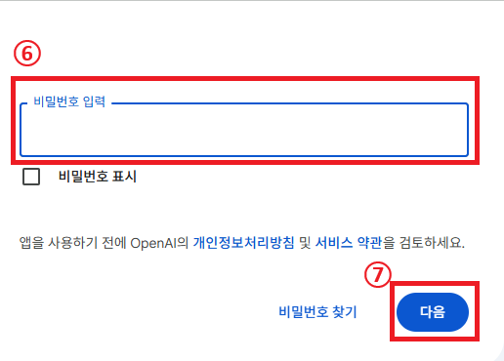
ChatGpt 사용 매뉴얼
01. 로그인
5. ④ 에 발급받은 구글 계정을 입력
6. ⑤ 다음 버튼을 클릭
7. ⑥ 비밀번호 입력
8. ⑦ 다음 버튼을 클릭

Slide 6
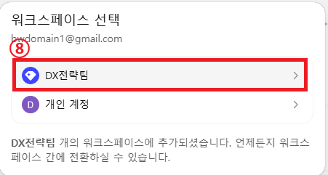

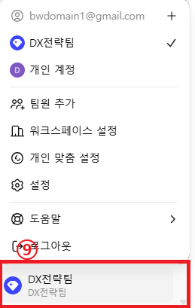
ChatGpt 사용 매뉴얼
01. 로그인
9. ⑧ DX전략팀 워크스페이스 선택
※ DX전략팀 워크스페이스 선택해야
GPT Team 기능 사용 가능
실수로 개인계정 클릭 했을 경우
ChatGPT 왼쪽 하단 ⑨버튼클릭
⑨-① 선택하여 변경 가능

Slide 7
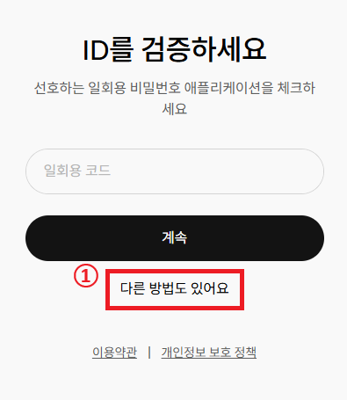
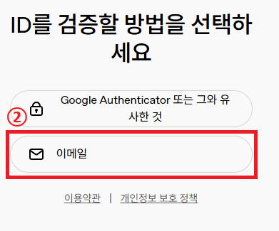
ChatGpt 사용 매뉴얼
02. ID 검증방법
1. ① 다른 방법도 있어요 버튼 클릭
2. ② 이메일 버튼 클릭

Slide 8
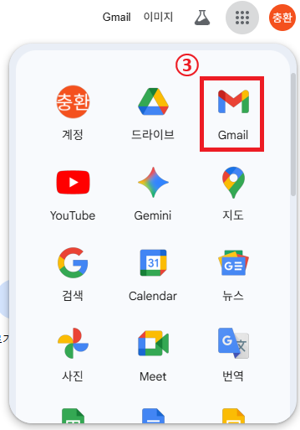
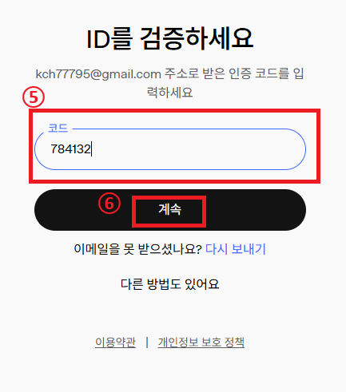
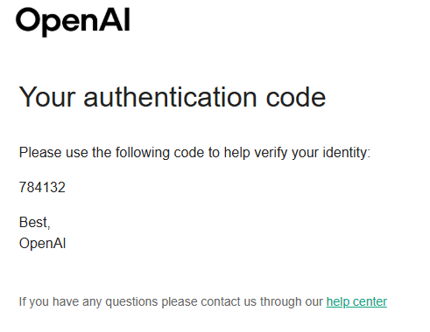
ChatGpt 사용 매뉴얼
02. ID 검증방법
3. 새탭을 열어서 https://www.google.com
사이트에 접속
4. ③ Gmail 버튼 클릭
5. ④ OpenAI 메일 확인
6. 이전 ChatGPT 사이트에서 ⑤에 코드를 입력
7. ⑥ 계속 버튼 클릭 후 사용

Slide 9
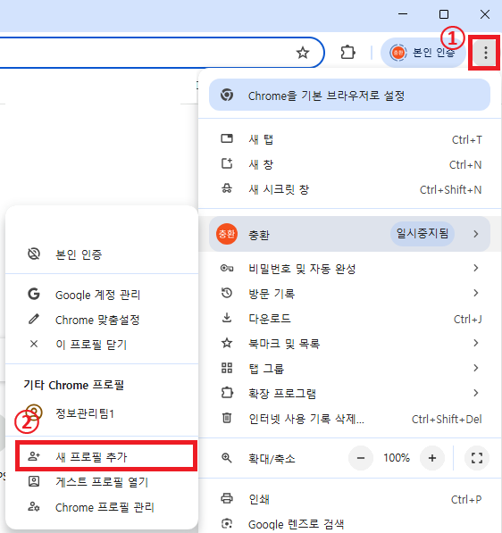
ChatGpt 사용 매뉴얼
03. 계정 병행 사용(동일 브라우저 사용 시)
1. ① … 버튼 클릭
2. ② 새 프로필 추가 클릭

Slide 10
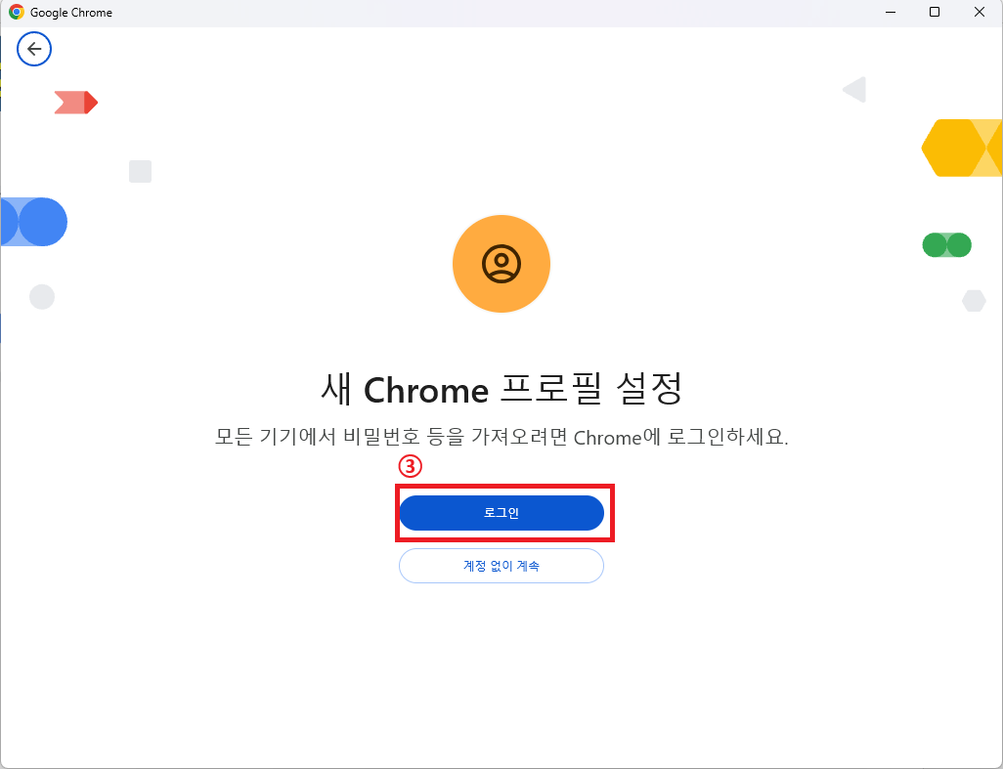
ChatGpt 사용 매뉴얼
03. 계정 병행 사용(동일 브라우저 사용 시)
3. ③ 로그인 버튼 클릭 후
로그인 정보 기입 후 로그인

Slide 11
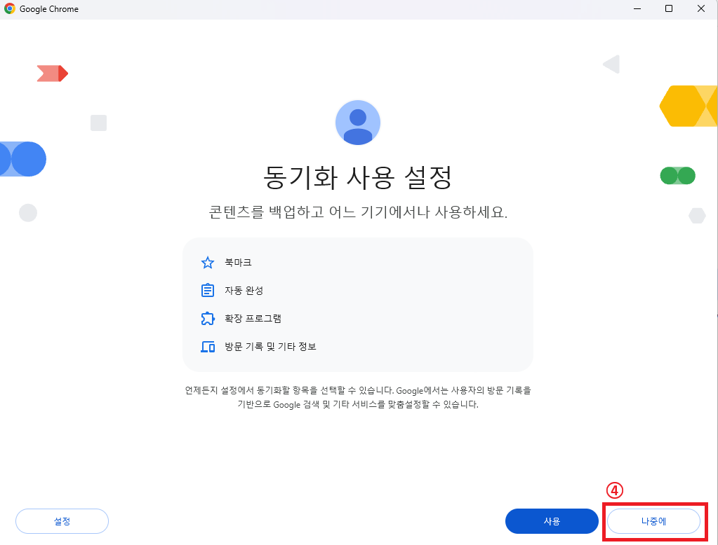

ChatGpt 사용 매뉴얼
03. 계정 병행 사용(동일 브라우저 사용 시)
4. ④ 나중에 버튼 클릭
5. 작업표시줄 아이콘 생성
6. 기존 크롬 브라우저와 동일하게 사용

Slide 12
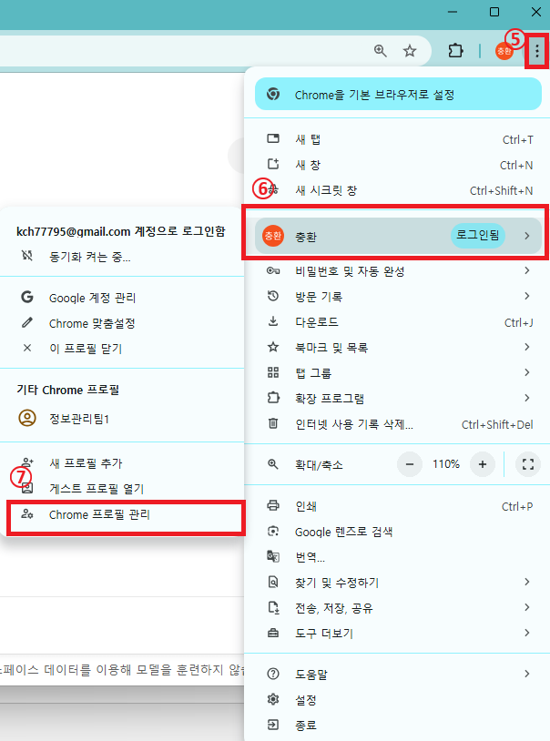
ChatGpt 사용 매뉴얼
03. 계정 병행 사용(동일 브라우저 사용 시)
7. ⑤ 버튼 클릭
8. ⑥ 클릭 후 ⑦ 프로필 관리 클릭

Slide 13
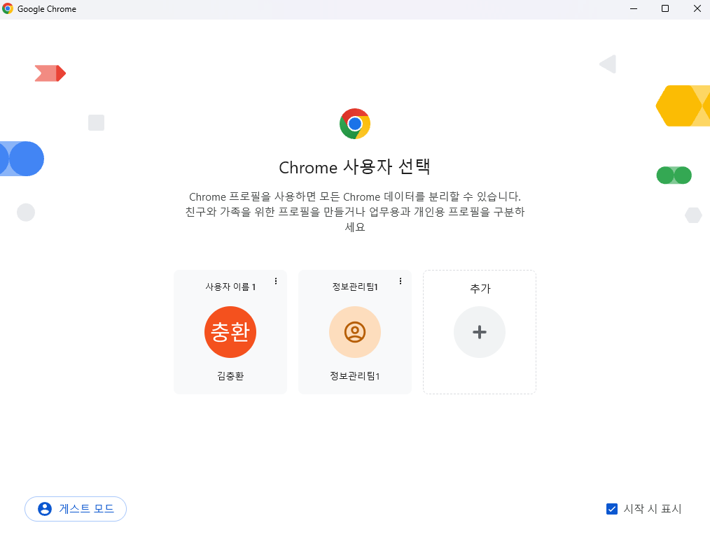
ChatGpt 사용 매뉴얼
03. 계정 병행 사용(동일 브라우저 사용 시)
9. 원하는 사용자 선택 하여 접속

Slide 14
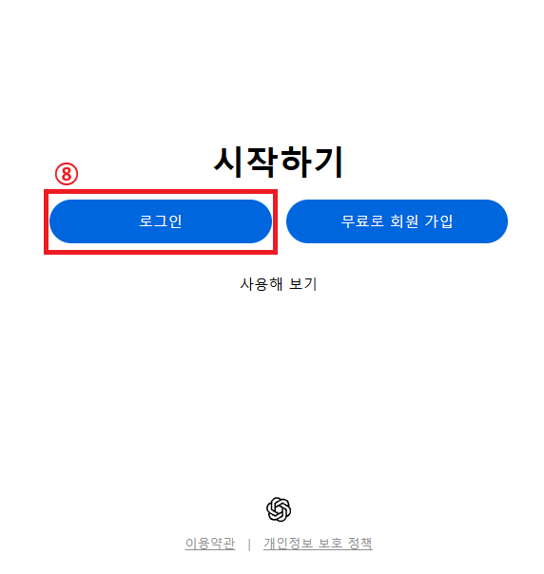
ChatGpt 사용 매뉴얼
03. 계정 병행 사용(동일 브라우저 사용 시)
10. https://chatgpt.com 사이트 접속 후
⑧로그인 버튼 클릭

Slide 15
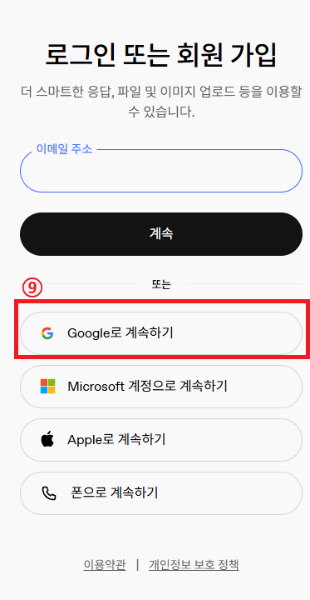
ChatGpt 사용 매뉴얼
03. 계정 병행 사용(동일 브라우저 사용 시)
11. ⑨ 클릭 후 Google 계정으로 로그인 후 사용

Slide 16
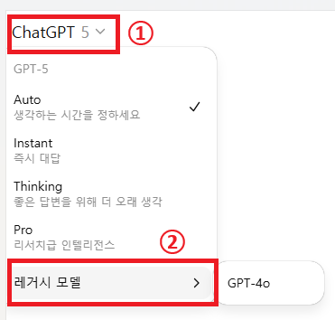
ChatGpt 사용 매뉴얼
04. GhatGPT Team 기능 사용방법
1. ① 버튼을 클릭 원하는 ChatGPT5 기능
선택하여 사용 가능
② 레거시 모델을 선택 시 GPT-4o 사용 가능

Slide 17
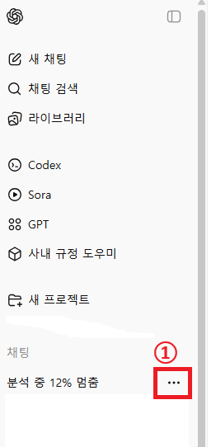
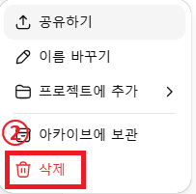
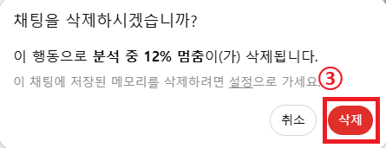
ChatGpt 사용 매뉴얼
05. 채팅내용 삭제 방법
1. 채팅 내용 삭제를 원하시면 채팅창 우측에서
2. ① … 버튼 클릭
3. ② 삭제 버튼 클릭
4. ③ 삭제 버튼 클릭 후 삭제완료

Slide 18
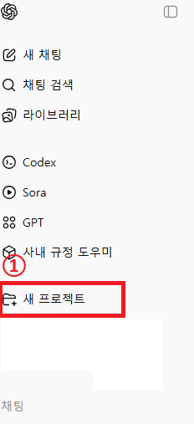
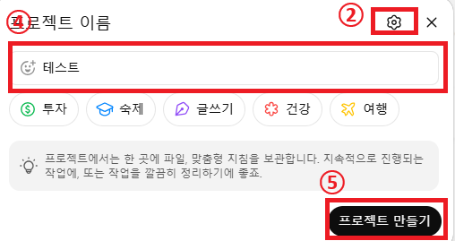
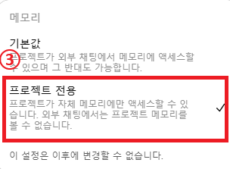
ChatGpt 사용 매뉴얼
06. 프로젝트 사용방법
1. 나만의 프로젝트 공간을 만들고 싶은 경우
① 새 프로젝트 버튼 클릭
2. ② 클릭 ③ 프로젝트 전용 클릭
3. ④ 프로젝트 명 입력 후 ⑤ 프로젝트 만들기

Slide 19
감사합니다.

